Slide 1

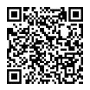
运输车辆电子台账管理系统
浙江连微环境有限公司
浙江连微环境有限公司
地址：浙江省杭州市拱墅区鹏锦科创大厦17楼
总机：0571-87608587，0571-86793151
手机：131-1571-7009
微信扫一扫
关注公众号

Slide 2
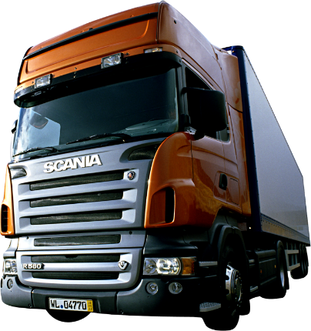

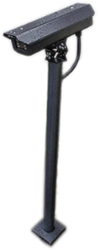
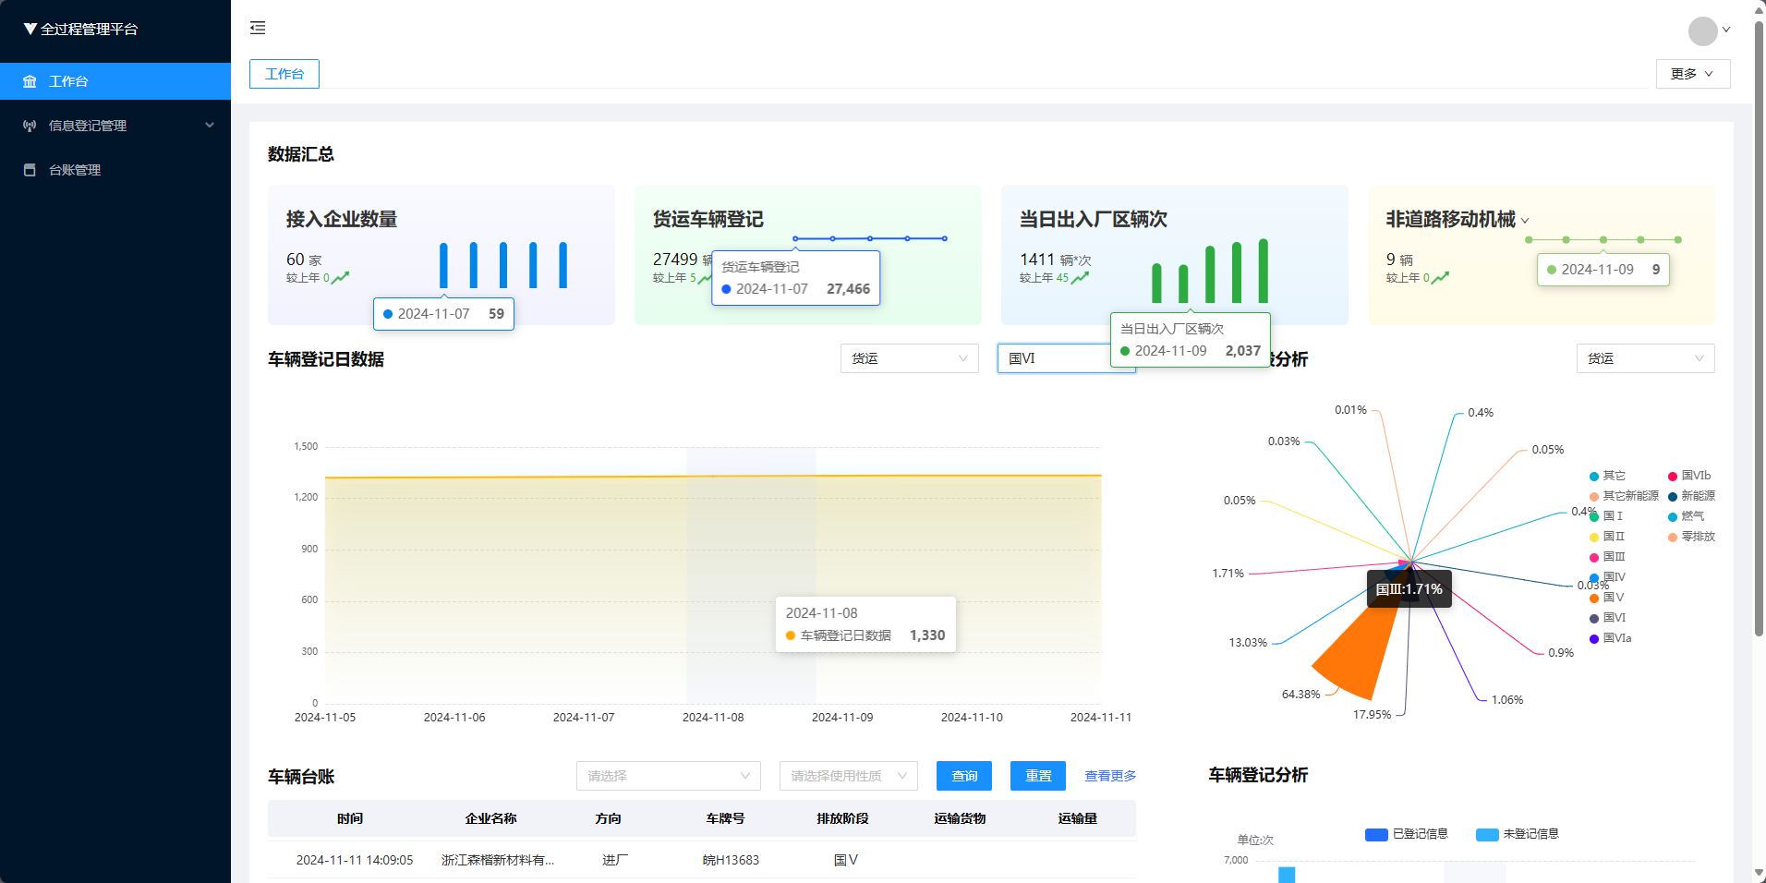
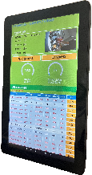


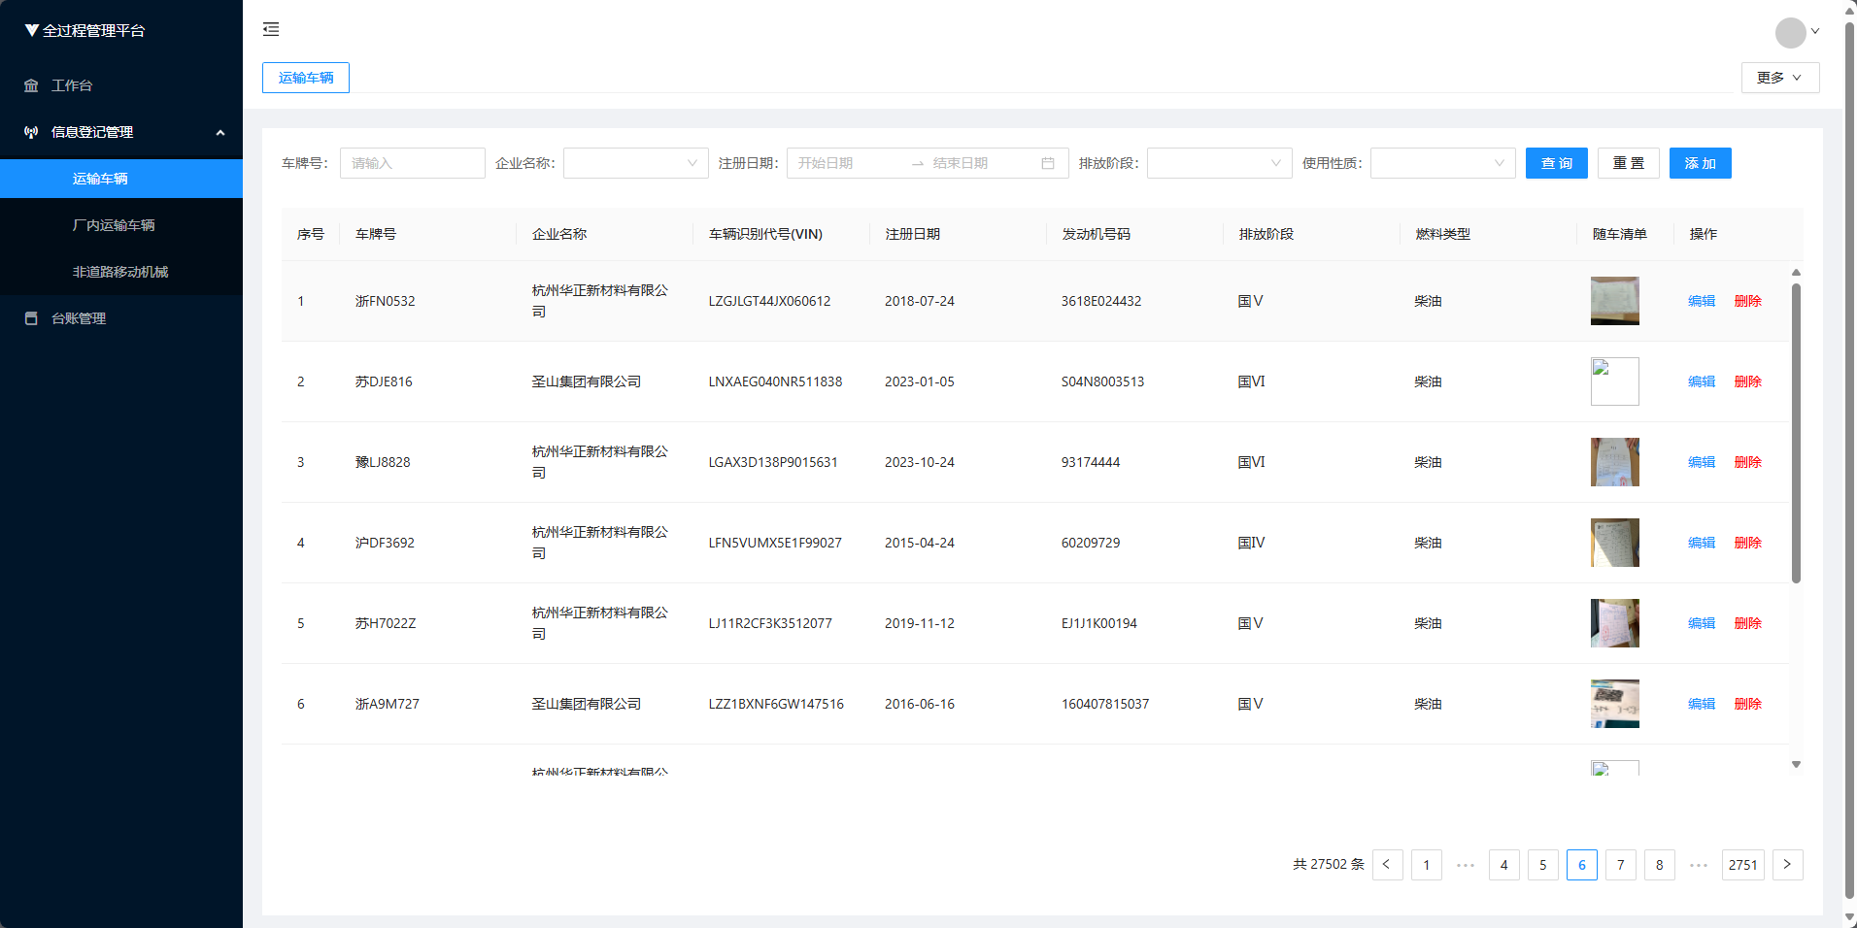
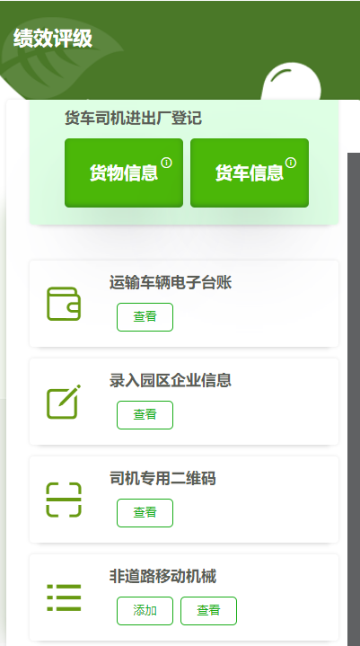
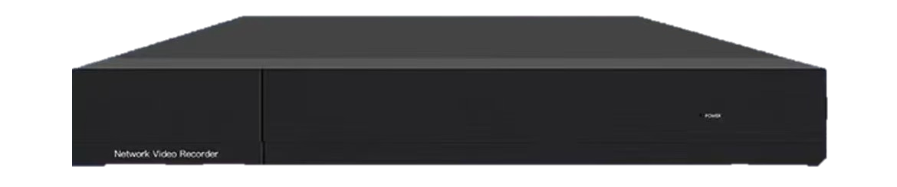
运输车辆电子台账管理系统
系统简介
系统面向有意在绩效评级中申报A级、B级、B+级和引领性的企业客户和有意实行清洁运输的企业。
系统集工业企业车辆信息（包括公路运输车辆、厂区内非道机械、厂区运输车辆）出入厂登记备案、车辆环保信息识别、台账记录、车辆日常管理和台账联网等功能于一体的移动源台账管理系统，为企业日常货运车辆管理提供数字化的解决服务方案。
系统组成
本地信息数据库
可存储完善的货运车辆信息及运输管理信息
现场显示终端
高清摄像机
支持信息查询、统计汇总、语音提醒、数据上报、货物信息录入、数据关联等功能
自动识别车牌、进出厂照片抓拍、视频监控
视频存储硬盘
用户端（小程序、网页端）
本地存储不少于一年门禁监控视频记录（按日期保存）
电子台账查看、导出，车辆信息管理

Slide 3
功能介绍
产品
优势
完善的数据库
大容量存储
系统操作便捷高效
车辆信息自动识别
具备完善的货运车辆信息数据库，通过摄像设备能够自动识别车牌号，排放阶段等关键信息。
自动形成车辆信息台账
依靠车辆电子台账管理系统自动形成企业运输车辆进出厂区台账信息，包括车辆信息、货物信息以及相应照片、视频信息。
支持与环保部平台无缝对接
支持将环保信息台账通过安全加密的方式直接上传给环保管理平台，省去对接烦恼，同时支持数据存储、传输的安全性。
提供车辆信息语音播报、预警服务等功能
对于不符合排放标准的货运车辆，可通过语音播报实时提醒告知企业。
提供货运车辆数据分析服务
实时计算企业货运车辆累计排放阶段的占比情况，为企业申报A、B、B+、包含引领性企业，提供数据证明。
添加支持信息远程登记的功能
通过移动小程序，支持提前录入车辆行驶证信息和货物信息，便捷、快速、高效。
解决需求
助力企业申报A级、B（B+）级和引领性企业
解决企业车辆日常管理不完善的难题；
解决企业运输车辆台账不完整，不符合规范的问题，帮助企业在绩效评级运输核查中合规；
国家规定重污染期间，不同级别运输企业，按不同排放阶段的比例控制车辆进入厂区，不达标的车辆不得进入厂区（如A级企业可自主安排运输，C级或D级企业不得运输），通过安装该系统企业可提升在同行业竞争力。
助力企业提高清洁运输占比
系统有效识别高污染排放车辆信息并报警提醒，解决了低排放标准车辆无法管控的难题；
保证企业清洁车辆占比，淘汰国四以下排放标准柴油货车。

Slide 4
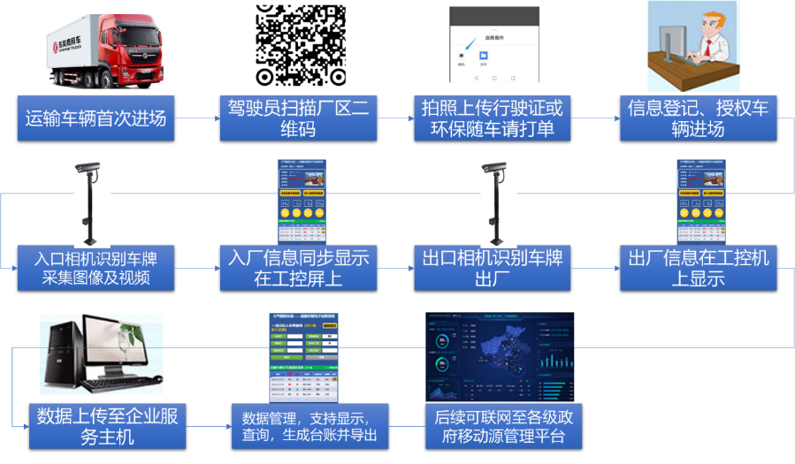
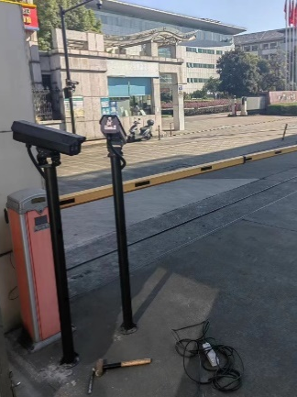
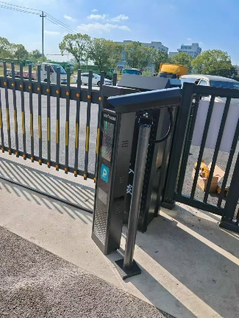
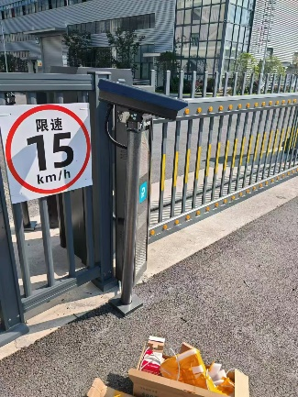
解决方案
产品应用
已经相继在浙江省杭州市、湖州市、衢州市、金华市开展台账管理系统的安装，完成60余家企业设备的安装工作。

Slide 5

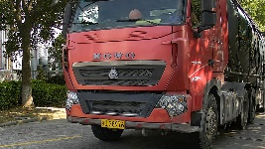

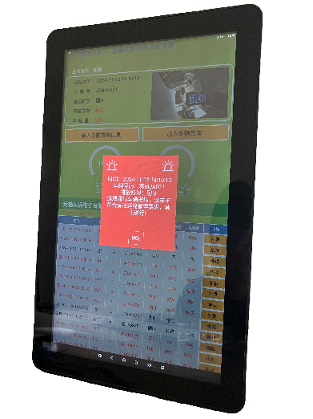
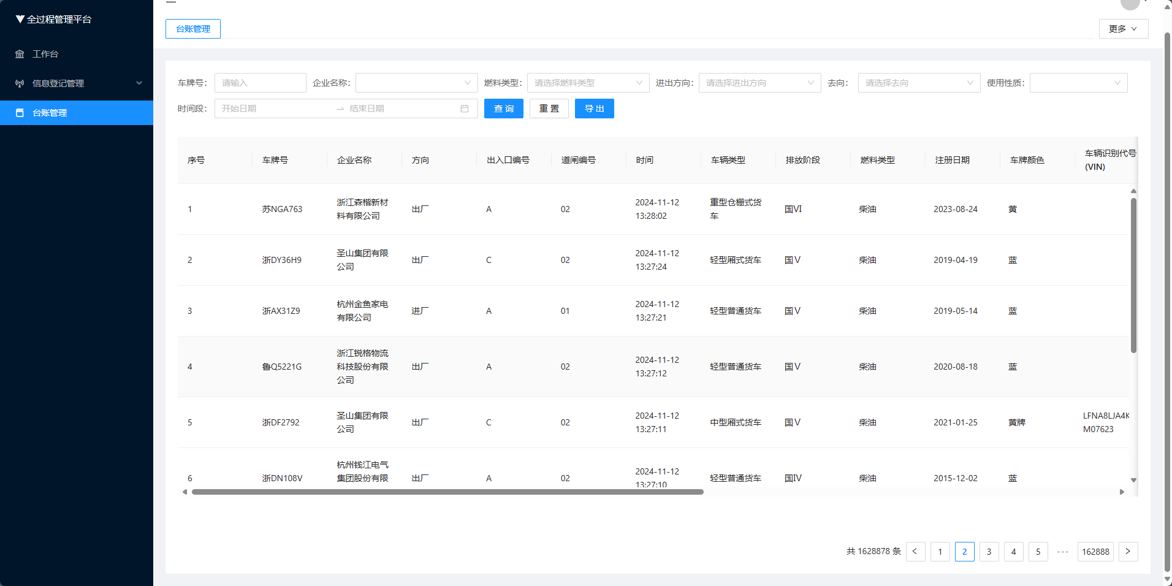

应用场景
违规车辆进厂时，系统产生相应服务。
摄像头拍得车辆照片，传入数据库中查询车辆信息
查得车辆属于违规车辆，将报警信息推送至现场显示终端
生成车辆运输记录并计入电子台账系统，在小程序和网页端查询

Slide 6







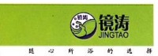


合作伙伴

